Slide 1


Автоматизация виртуальных машин Microsoft Azure при помощи PowerShell
Фещенко Александр
Senior Software Engineer @ EPAM Systems
Блог: feschenkoalex.blogspot.com
Email: feschenko.alex@gmail.com

Slide 2
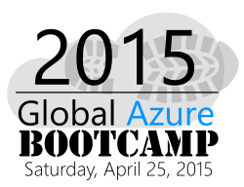
Содержание
1
Введение в Windows Azure Powershell
Автоматизация виртуальных машин Azure. Описание базовых командлетов
2
Demo Session. Создание и настройка виртуальной машины. Установка основных характеристик backend и frontend компонентов
3
Обзор вариантов миграции приложений на Windows Azure IaaS
4

Slide 3
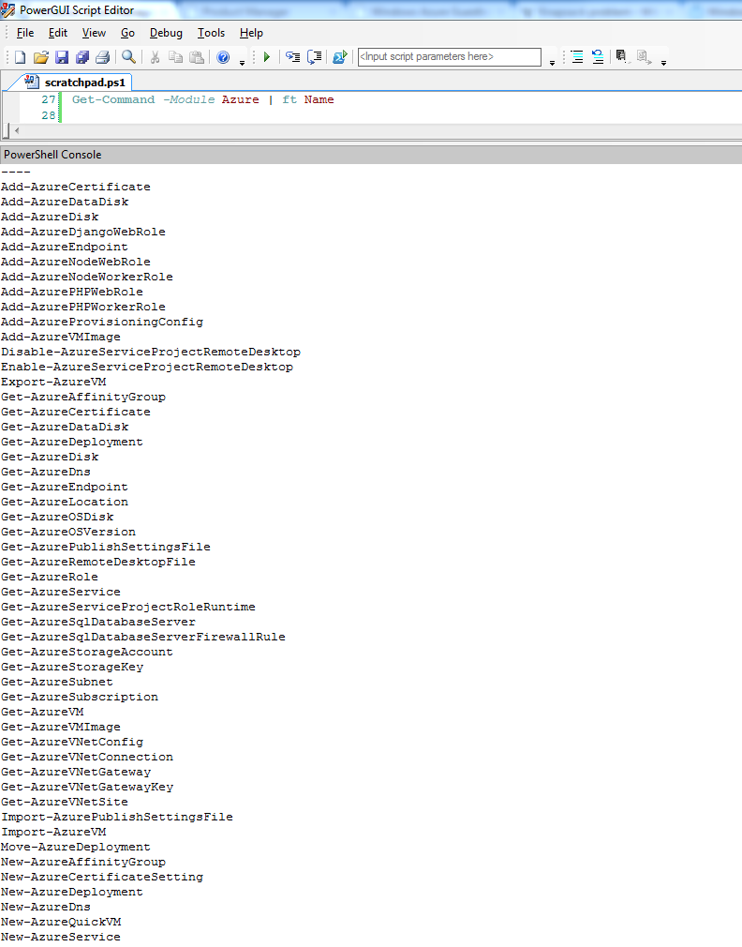
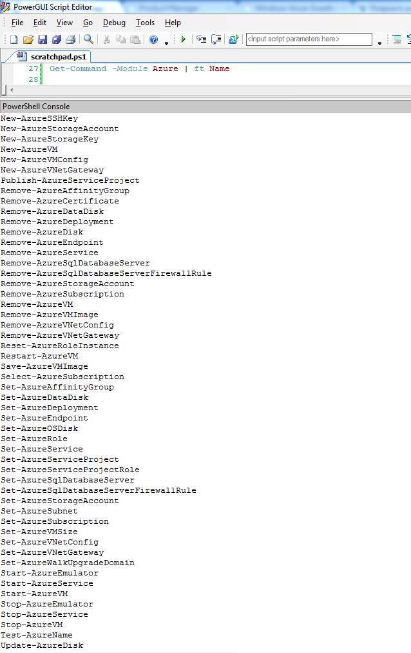
Service Management API
Предоставляет программный доступ к функциональности платформы
Используется для развертывания управления и мониторинга приложений
Широкий REST API, доступный по SSL
Доступен отовсюду, как из приложения развернутого в Windows Azure так и из любого другого места, имеющего доступ в Интернет

Slide 4
Что можно сделать с помощью PowerShell
Удаленное управление
Управление SQL базами данных, конфигурацией, диагностикой, деплойментами и другими ресурсами Azure (Affinity Groups, Storage Accounts, Keys, и др.)
Автоматизация
Получать список виртуальных машин, создавать новые и управлять существующими.
Развертывание полностью готовых к использованию виртуальных машин
Присоединенные к домену
С уже готовым хранилишем и настроенными сетевыми параметрами
Виртуальные сети
Возможность полностью настроить сеть при помощи скриптов

Slide 5
Начало работы
Скачать и установить Windows Azure PowerShell http://go.microsoft.com/?linkid=9811175
Добавить Windows Azure аккаунт Add-AzureAccount
Автоматическое определение Subscription ID, Certificate, Service Endpoint и Subscription Name.
Поддержка множества подписок
Get-AzureSubscription | foreach {
Select-AzureSubscription $_.SubscriptionName
# Perform Management Operation Against Each Subscription
}

Slide 6
Автоматизация виртуальных машин
Режим быстрого развертывания
Поддерживается создание виртуальной машины с помощью единого командлета
Режим продвинутого развертывания
Развертывание с: эндпоинтами, дисками данных
Конфигурация: название подсети и настройки кеширования для диска с ОС
Пакетное создание виртуальных машин
New-AzureVM -VMs $vm1, $vm2, $vm3

Slide 7
Установка используемого хранилища
Получение текущего аккаунта
Get-AzureStorageAccount | Select StorageAccountName
Установка текущего аккаунта
Set-AzureSubscription 'somesub1' -CurrentStorageAccount 'mystorage‘
Командлеты по типу New-AzureQuickVM будут использовать этот аккаунт

Slide 8
Создание VM – необходимая информация
Image Name
Get-AzureVMImage | select ImageName
Disk Name
Get-AzureDisk | select DiskName
Data Center Location
Get-AzureLocation

Slide 9
Быстрое создание виртуальной машины
Новая виртуалка в новой облачной службе (-Location указан)
New-AzureQuickVM -Windows -ServiceName $svc -Name $vm1 -ImageName $wimg -Location $location -Password $pwd
Новая виртуалка в существующей службе (-Location не указан)
New-AzureQuickVM -Windows -ServiceName $svc -Name $vm2 -ImageName $wimg -Password $pwd
Создание Linux машины в существующей службе
New-AzureQuickVM -Linux -ServiceName $svc -Name $vm3 -ImageName $limg -LinuxUser $lu -Password $pwd

Slide 10
Получение списка виртуальных машин
Получение всех облачных служб
Get-AzureService
Получение виртуальных машин из облачной службы
Get-AzureVM -ServiceName $cloudSvcName
Получение статуса всех виртуалок в текущей подписке
Get-AzureService | foreach {
$_ | Get-AzureVM | ft ServiceName, Name, InstanceStatus
}

Slide 11
Стандартные настройки
Имя
Имя виртуальной машины
Группа доступности
The availability set (используется для повышения отказоустойчивости)
Размер инстанса
ExtraSmall, Small, Medium, Large, ExtraLarge

Slide 12


Расширенное развертывание
Add-AzureProvisioningConfig
-Windows -Password $pwd
-WindowsDomain -Password $pwd
-Domain $dom, -JoinDomain $fqdn, -DomainUser $domUser
-DomainPassword $domPwd -MachineObjectOU $ou
-DisableAutomaticUpdates
-NoRDPEndpoint, -TimeZone, Certificates
Add-AzureProvisioningConfig
Linux
-LinuxUser $user -Password $pwd
-DisableSSH , -NoSSHEndpoint
-SSHKeyPairs, -SSHPublicKeys

Slide 13
Пример расширенной настройки
New-AzureVMConfig -Name $vm1 -InstanceSize Medium -ImageName $img |
Add-AzureProvisioningConfig -Windows -Password $pwd |
Add-AzureDataDisk -CreateNew -DiskLabel 'data' -DiskSizeInGB 10 -LUN 0 |
Add-AzureEndpoint -Name 'web' -PublicPort 80 -LocalPort 80 -Protocol tcp |
New-AzureVM -ServiceName $newSvc -Location $location

Slide 14
Работа с дисками
Диски данных
Удаление/добавление дисков во время развертывания или на лету
Создание пустых или монтирование уже существующих
Модифицирование настроек кеширования
Модифицирование на лету требует перезагрузки

Slide 15
Пример создания диска с данными
Создание новой виртуальной машины с дата диском
New-AzureVMConfig -Name 'myvm1' -InstanceSize 'Small' -ImageName $img |
Add-AzureProvisioningConfig -Windows -Password $pwd |
Add-AzureDataDisk -CreateNew -DiskSizeInGB 10 -DiskLabel 'myddisk' -LUN 0 |
New-AzureVM -ServiceName $cloudSvcName
Добавление нового диска с данными к виртуальной машине
Get-AzureVM -ServiceName 'myvm1' |
Add-AzureDataDisk -CreateNew -DiskSizeInGB 10 -DiskLabel 'myddisk' -LUN 1 |
Update-AzureVM

Slide 16
Репозиторий дисков
ОС Образы
Get-AzureVMImage # Return all
Get-AzureVMImage | Where { $_.Category -eq 'Microsoft' } # Return Microsoft
Get-AzureVMImage | Where { $_.Category -eq 'User' } # Return Custom
Get-AzureVMImage | Where { $_.Category -eq 'Partner' } # Return Partner Images
Get-AzureVMImage | Where { $_.OS -eq 'Windows' } # Return only Windows OS images
Remove-AzureVMImage -ImageName 'myimg' -DeleteVHD # Delete image and storage
Add-AzureVMImage -OS 'Windows' -ImageName 'MyWinImage' -MediaLocation 'http://storageaccount/vhds/winimage.vhd' # Add Existing VM Image from Storage
Microsoft, Partner and User
Диски
Get-AzureDisk # Return all
Get-AzureDisk | Where { $_.AttachedTo -eq $null } # Return all not attached to a VM
Get-AzureDisk | Where { $_.OS -eq $null } # Return only data disks
Get-AzureDisk | Where { $_.OS -eq 'Windows' } # Return only Windows OS disks
Remove-AzureDisk -DiskName 'mydisk' -DeleteVHD # Delete disk and storage
Add-AzureDisk -OS 'Windows' -DiskName 'MyWinDisk' -MediaLocation 'http://storageaccount/vhds/winosdisk.vhd‘ # Add Existing OS Disk from Storage
Add-AzureDisk -DiskName 'MyDataDisk' -MediaLocation 'http://storageaccount/vhds/datadisk.vhd‘
# Add Existing Data Disk from Storage
OS Disks or Data Disks

Slide 17
Демонстрация
Demo

